Slide 1
Future of LLM
Notes:
[Sources]
Section divider created for the revised learning sequence.

Slide 2

Diffusion
Diffusion learns to reverse noise
Forward: gradually add noise →
← Generation: predict and remove noise step by step
85
Notes:
[Sources]
User-supplied diffusion image: https://miro.medium.com/v2/resize:fit:1400/1*yvClU5LgylulNWLPNpOCfA.png
Ho et al., 2020, 'Denoising Diffusion Probabilistic Models': https://arxiv.org/abs/2006.11239

Slide 3
Future of LLM
Mercury models use diffusion-style parallel refinement
not always left-to-right
noise
[MASK]
[MASK]
[MASK]
[MASK]
[MASK]
[MASK]
MERCURY 2
https://chat.inceptionlabs.ai/
step 1
The
[MASK]
learns
[MASK]
[MASK]
.
step 2
The
model
learns
from
[MASK]
.
text
The
model
learns
from
data
.
86
Notes:
[Sources]
Mercury family overview: https://www.inceptionlabs.ai/blog/introducing-mercury
Educational framing of diffusion-LM generation.

Slide 4
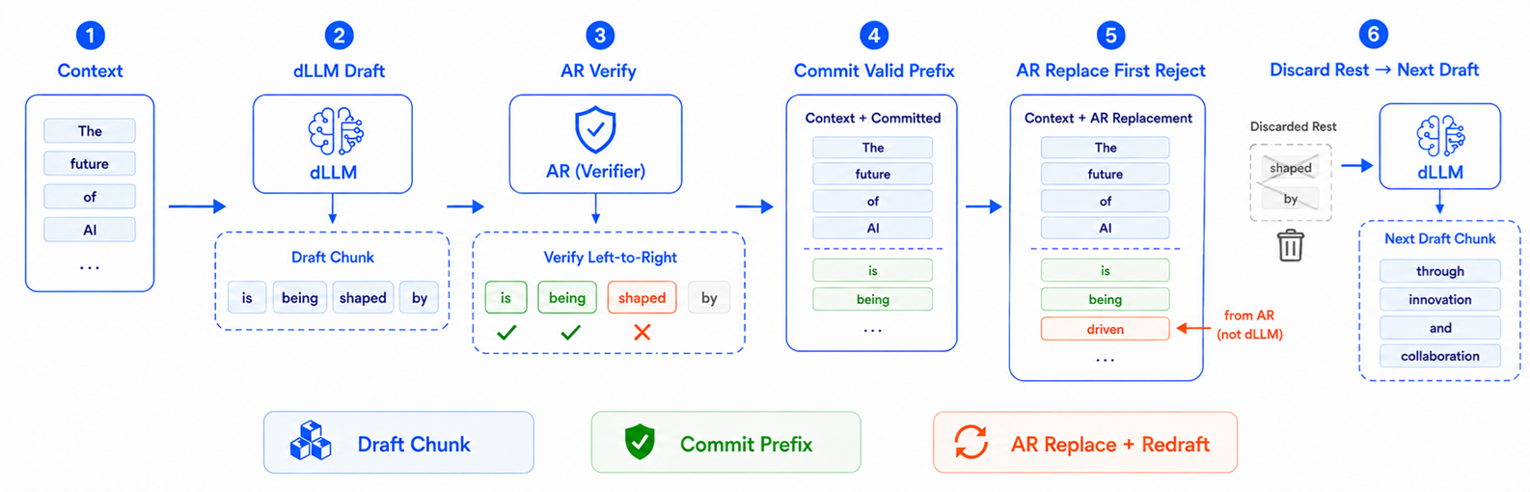
Faster inference
Speculative decoding uses a draft-and-verify loop
https://arxiv.org/html/2510.02358v1
87
Notes:
AR: Autoregressive Model(자기회귀 모델)

Slide 5

Future of LLM
SGLang optimizes the serving stack
Prefix reuse
Continuous batching
Speculative decoding
86
Notes:
Prefix는 시퀀스의 앞부분, Radix Tree는 공통 앞부분을 합쳐 저장하는 트리 구조입니다.
예:
A: System Prompt + 질문1 B: System Prompt + 질문2
두 요청의 공통 prefix는 System Prompt입니다.
Radix Tree는 이를 다음처럼 저장합니다.
System Prompt ├─ 질문1 └─ 질문2
공통 구간의 KV 캐시는 한 번만 저장하고, 달라지는 지점부터 분기합니다. 즉, 중복되는 앞부분을 트리의 공통 경로로 공유합니다.
[Sources] - https://github.com/sgl-project/sglang (feature overview; accessed 2026-08-03) [/Sources]

Slide 6
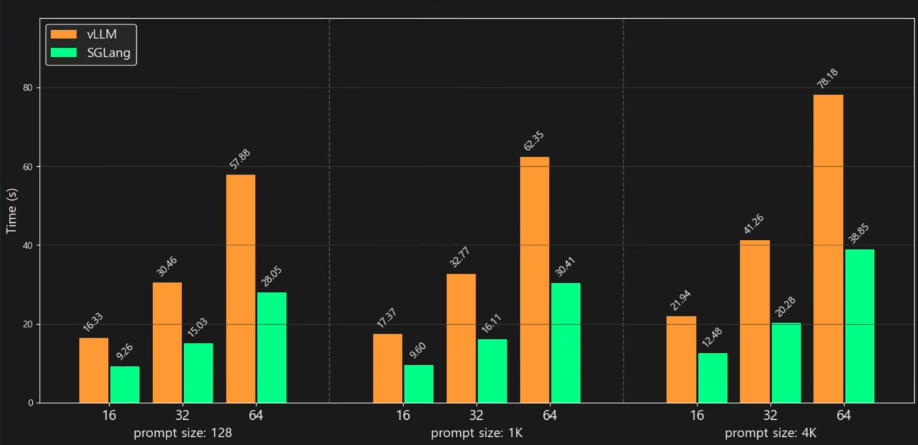
Future of LLM
SGLang cuts runtime by nearly half
86
Notes:
Prefix는 시퀀스의 앞부분, Radix Tree는 공통 앞부분을 합쳐 저장하는 트리 구조입니다.
예:
A: System Prompt + 질문1 B: System Prompt + 질문2
두 요청의 공통 prefix는 System Prompt입니다.
Radix Tree는 이를 다음처럼 저장합니다.
System Prompt ├─ 질문1 └─ 질문2
공통 구간의 KV 캐시는 한 번만 저장하고, 달라지는 지점부터 분기합니다. 즉, 중복되는 앞부분을 트리의 공통 경로로 공유합니다.

